Slide 1


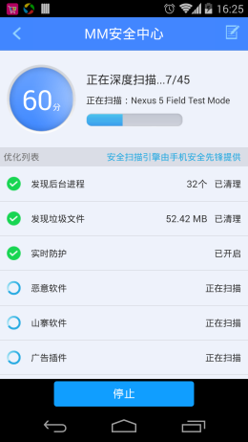
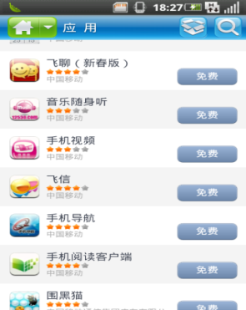
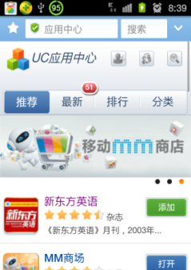
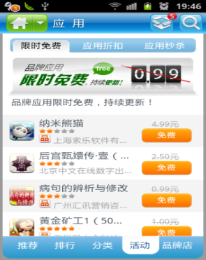
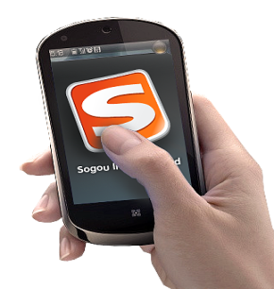
2.1 MM—移动应用商场
移动应用商场（Mobile Market）是面向智能终端的移动互联网内容分发平台，通过开放合作的方式，引入并分发各类优质应用和数字内容，是面向消费者、开发者和产业链的一站式平台
绿色安全正版
手机安全先锋保障安全
推动成立绿色安全联盟
发布绿色安全八大标准
严格把控上线流程，确保引入正版应用
三个一站式平台
面向消费者的一站式销售平台，累计分发内容60亿次
面向开发者的一站式服务平台， 汇聚开发者379万
面向产业链的一站式支撑平台，开放IAP等20项能力
开放合作
聚合渠道和开发者，按照商品收入的3：4：3进行分成的模式，后续将启动多种灵活的分成模式
已完成130家渠道接入

Slide 2
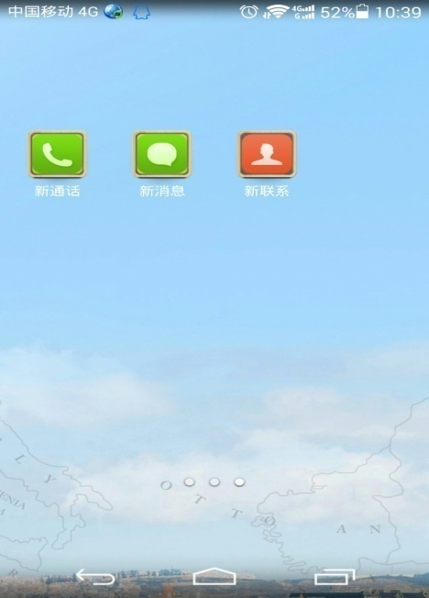
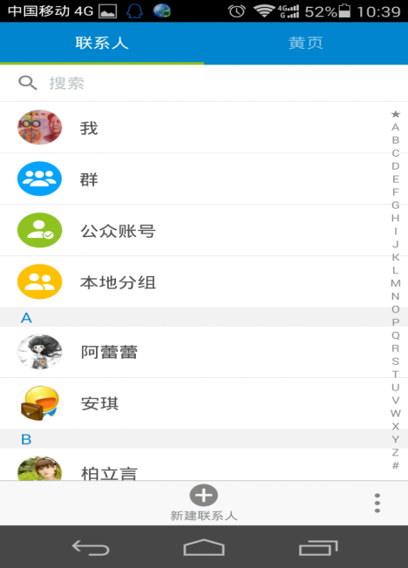
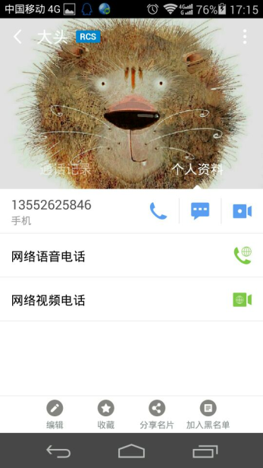
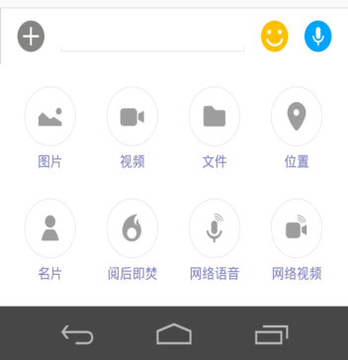
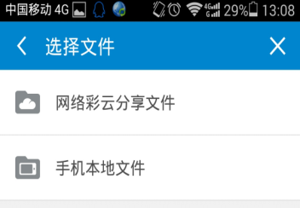
2.2融合通信
融合通信 是面向中国移动手机用户提供基于4G网络和四网协同环境下的基础通信服务,是语音、消息和通讯录等基础通信业务在4G网络环境下的升级，是互联网+通信最直接的体现
融合通信
新通话
以VoLTE为核心，构建用户通话新体验
可灵活管理黑名单、新建联系人，标记联系人
新消息
提供基于IP的即时消息服务，并兼容传统短/彩信
一对一消息、群发消息、群聊消息
阅后即焚
基于彩云的文件分享
新联系
实名社交网络、公众信息和个人服务的入口

Slide 3

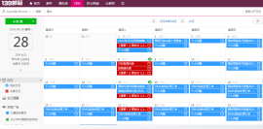
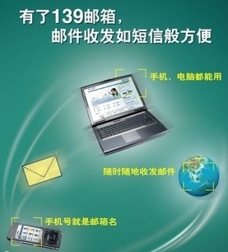

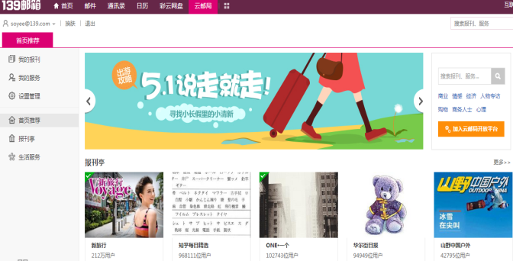
2.3 139邮箱
139邮箱 为用户提供具备移动特色的基础邮箱服务，满足用户www、wap、短信、APP等多界面使用需求，打造围绕手机号码资产的个人云端服务平台
核心功能
邮件到达通知
WEB、WAP、短彩信、PushEmail多种方式收发邮件
可发送最大为4Ｇ的超大附件
话单、协同服务
话费帐单，以电子信息化的方式丰富客户服务体系
服务协同，以电子渠道服务能力，为用户提供订单交易提醒、业务办理存根等服务。
特色功能
日历服务，提供会议邀请、生日提醒、宝宝防疫等多种特殊提醒
云邮局，提供海量的生活服务、在线完成服务办理和操作

Slide 4

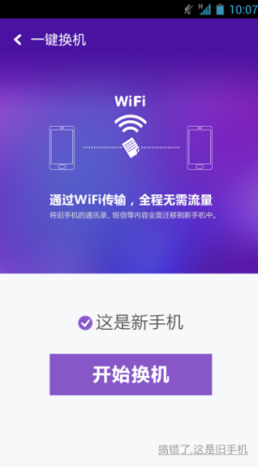
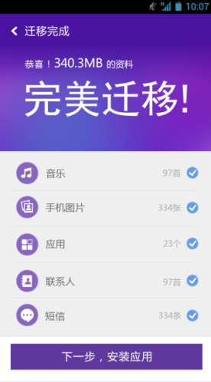
2.4 和彩云
和彩云 为用户提供跨终端、跨平台的备份、同步分享、协同等核心云服务，是用户信息资产的集中化存储和管理中心
核心功能
云端文件管理：上传、下载、存储、在线浏览
分享：文件外链分享、文件点对点分享
同步和备份：文件多目录同步、通信录同步
安全：短信密码登录、传输加密、存储加密
开放：SDK/API能力开放，提供彩云存储能力
一键换机
结合4G，打造”4G换机不换号，彩云换机没烦恼”的特色功能”
开放合作
彩云由“工具依赖”成为“生活依赖”，为用户数字资产的管理、流动和增值提供稳定、贴心的服务
触点合作
终端内置与预装
彩云系
垂直应用
开放平台
数字资产中心

Slide 5

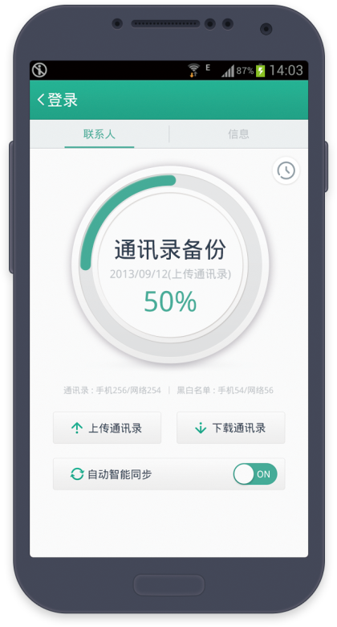



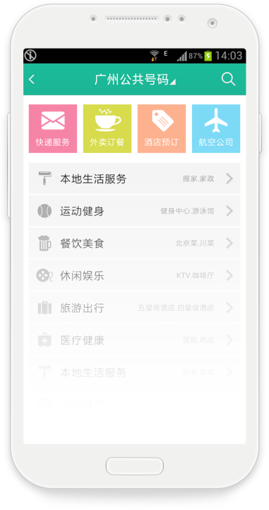


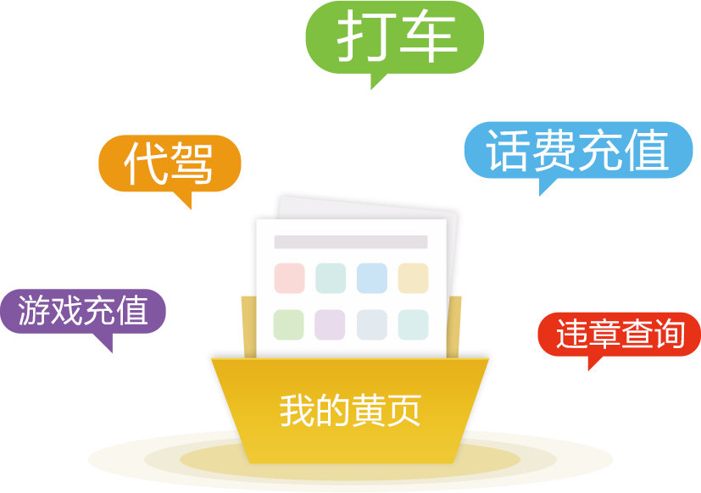
2.5 和通讯录
和通讯录 第4代创新通讯录应用，以联系人存储及管理为基础，紧密结合中移动特有的通讯增强能力，打造用户的统一通信生活中心
搜索高效
全局搜索：支持常规T9搜索及公司、昵称、职位等信息查找联系人
语音拨号：支持语音打电话、发短信
通讯组件
多方通话：手机客户端直接发起多方通话
语音信箱：留言接管
企业通讯录
智能生活
陌电识别：来电识别对方身份，推销、诈骗一目了然
智能黄页：支持充值、查违章、订机票等生活服务
备份安全
即时同步：跨平台、多终端即时同步
时光机： 随时恢复备份节点的记录数据

Slide 6
2.6能力开放平台
已开放统一认证、应用内计费、数据分析等20余项能力，成功实现了能力的高效经营：
使用中国移动互联网业务账号一键登录和接入合作网站，降低用户注册、登录门槛，给合作网站导流，提升访问量和用户数
统一认证能力
业务保障能力（应用内计费）提供简单、透明、公平、安全的话费支付手段，有效助力价值变现。包含SDK计费、网页计费、MDO计费三种模式
业务保障能力（应用内计费）
面向开发者提供一站式数据分析服务，集成大网标签、计费内容、终端信息、MM平台等核心数据，助力开发者洞察用户、改善产品、提升盈利
数据分析能力

